Slide 1
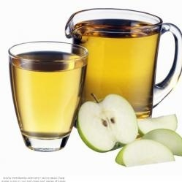
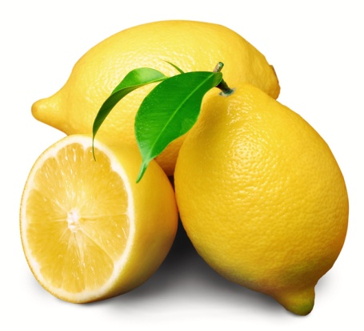
Kyseliny
Kyseliny v domácnosti

Slide 2
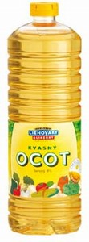
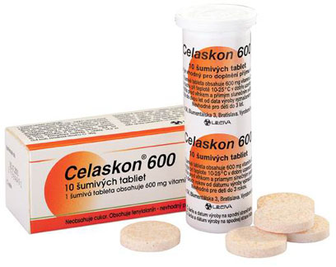
Kyslé roztoky
vitamín C – kyselina askorbová
ocot – kyselina octová

Slide 3
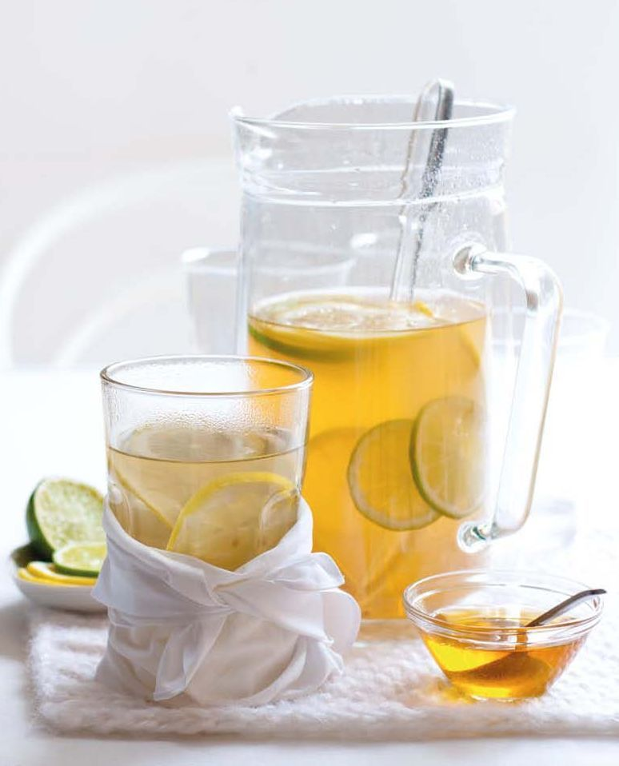
Kyslé roztoky
citrón – kyselina citrónová a askorbová
pridaním citrónu do čaju bude čaj svetlejší
a kyslý

Slide 4
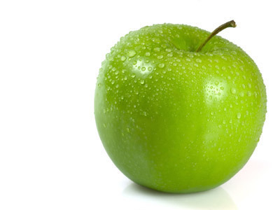
Kyslé roztoky
jablko - kyselina jablčná

Slide 5
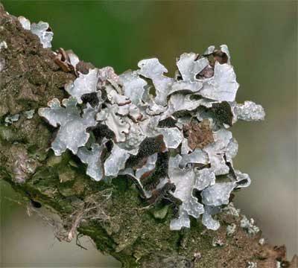
Indikátor - ukazovateľ
Indikátory
Lakmus
Prírodné farbivo získané z lišajníkov.
Indikátory sú látky, ktorých sfarbenie sa mení v závislosti od prostredia.

Slide 6
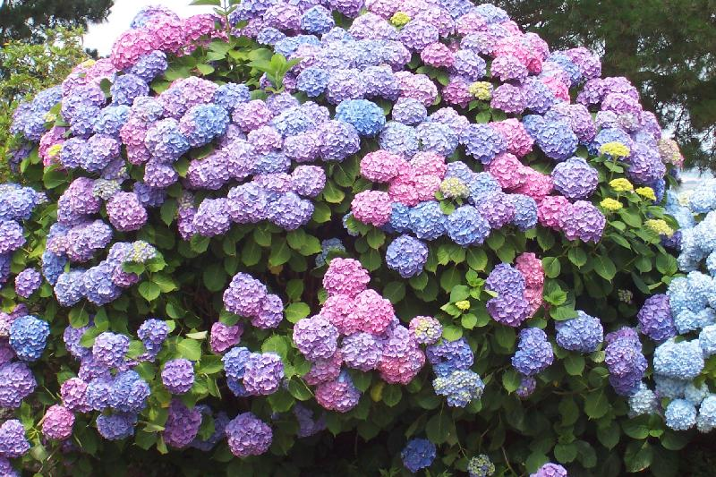
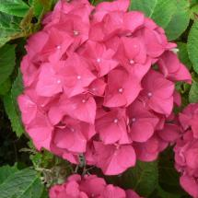
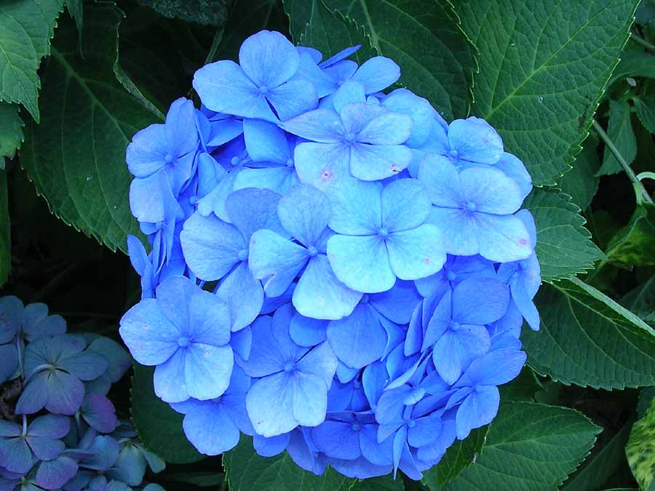
Prírodné indikátory
Kvety hortenzie menia svoju farbu podľa toho, či rastú v kyslej, alebo zásaditej pôde.

Slide 7
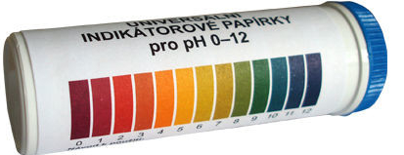
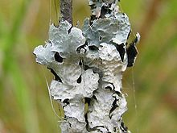
Indikátor :
Indikátor = ukazovateľ
V chémii je indikátor látka, ktorá mení farbu v prítomnosti inej chemickej látky, v našom prípade kyseliny.
V chemickom laboratóriu sa používajú napr. indikátory:
Lakmus
Fenolftaleín (biely prášok rozpustný v alkohole)
Univerzálny indikátor (papierik)
lakmus

Slide 8
Stupnica pH
Prečo vlastne používame indikátory?
Práve preto, že dokážu poukázať na prítomnosť často nebezpečnej látky.
Charakter roztokov môžeme vyjadriť stupnicou pH, čísla v nej sú bežne od 0 do 14.
Vodné roztoky môžeme z hľadiska pH rozdeliť na tri skupiny:
Kyslé roztoky
Neutrálne roztoky
Zásadité roztoky
Stúpa kyslosť
Stúpa zásaditosť
pH kyslých roztokov je menšie ako 7
pH zásaditých roztokov je väčšie ako 7
Neutrálne roztoky majú pH rovné 7

